Slide 1
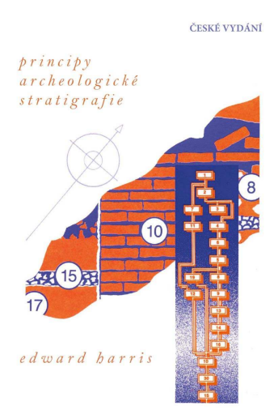
STRATIGRAFIE
Lenka Vlášková

Slide 2
Co to je stratigrafie?
Nauka která se zabývá zkoumáním posloupnosti vrstev jak se ukládali časem. (při procesu archeologizace)
Používala se prvně v geologii
Geologie ale pracuje s přirozenými (geologickými) vrstvami
Archeologie pracuje s kulturními vrstvami, na jejichž vzniku se podílel člověk.
Archeologická stratifikace=Zvrstvení, které je výsledkem převážně lidských aktivit; stratifikace vzniká změnami v charakteru ukládaného materiálu; zahrnuje i stratigrafické jednotky vytvořené jak deponováním, tak odstraňováním materiálu (tj. vrstvy a jámy)
V archeologii se pracuje s vertikální a horizontální stratigrafií

Slide 3
Vertikální stratigrafie
Pracuje se tedy s kulturními vrstvami a podle nich se také relativně datují objekty nalezené vertikálně nad sebou nebo pod sebou
Horizontální stratigrafie
Co je nalezeno ve stejné vrstvě je pravděpodobně ze stejného období
+ Jde o případy prostorově se rozsáhlých objektů – pohřebiště, sídliště, která byla používaná delší dobu
(někde začala, někam se rozšiřovala a pak někde skončila)
Na začátku byly nálezy nejstarší a na konci pak nejmladší

Slide 4
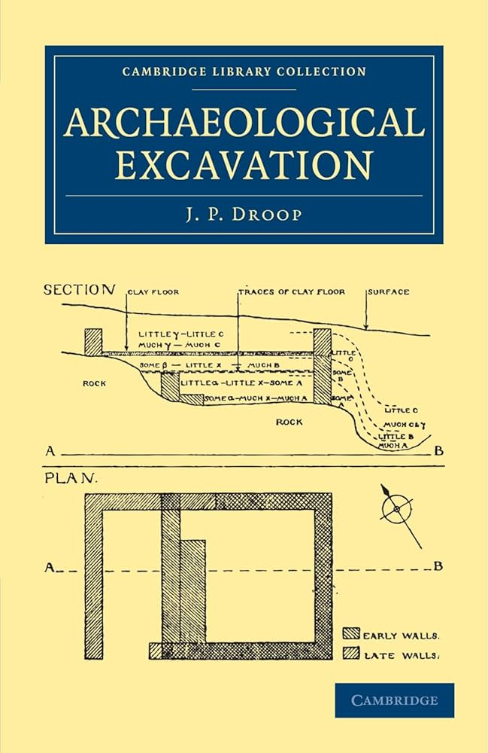
První stratigrafické teorie
Stratigrafie byla prvně používána hlavně geology – 1570 G. Owen
Za skutečné počátky archeologické stratigrafie lze považovat
až období kolem první světové války.
J. P. Droop publikoval „Archaeological Excavation“
Kniha obsahuje jeden z prvních pokusů o diagramy zobrazující zjištěné stratifikace.
Ukazuje že je důležité pochopit rozhraní mezi vrstvami, poukazuje i na rozmístění artefaktů v řezech a vysvětluje metodu periodizace zdiv.

Slide 5
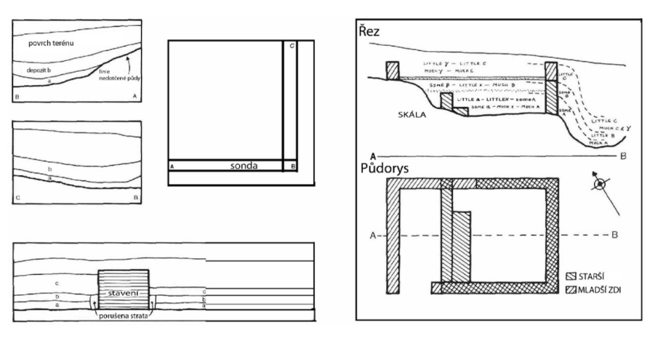
Stratigrafické kresby J. P. Droopa

Slide 6
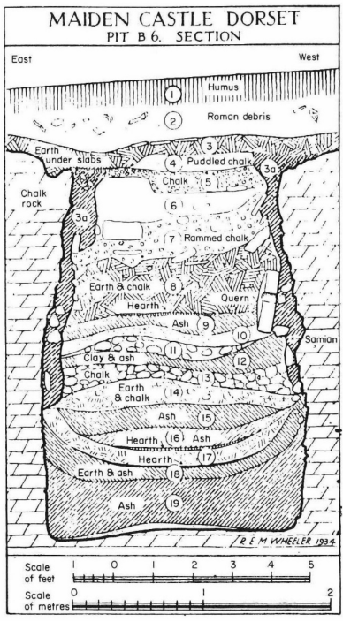
Škola M. Wheelera a K. Kenyonové
Obohatili stratigrafii o:
smysl rozhraní mezi vrstvami
číslování vrstev s vědomím, že taková indexace umožňuje systematické třídění původu artefaktů.
Jejich metody kladly velký důraz na dokumentaci řezů, které byly považovány za klíčové při stratigrafické interpretaci lokalit.
Wheelerova kresba řezu z roku 1934 jako jedna z prvních obsahovala i „čísla vrstev“

Slide 7
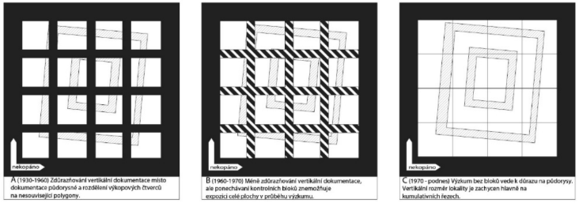
Metoda „box grids“
-Metoda exkavace lokality, kdy je celý prostor rozdělen do čtverců oddělených
od sebe kontrolními bloky

Slide 8
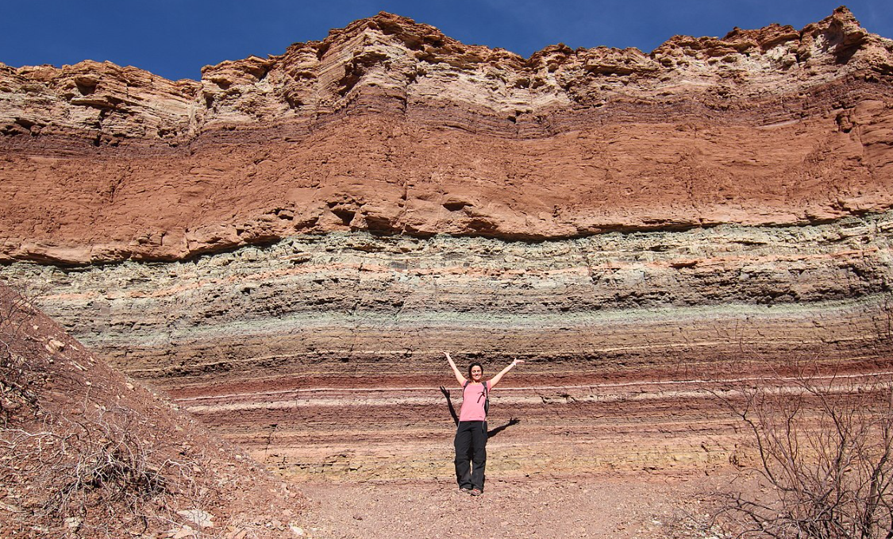
Koncept stratigrafie v geologii
Geologická stratifikace je formována cyklickými procesy eroze
a kumulace a narůstáním či snižováním terénu až pod úroveň moře.
Jakmile se usadí, může být vzniklá stratigrafie převrácena, narušena či zcela zničena.
https://cs.wikipedia.org/wiki/Stratigrafie#/media/Soubor:Quebrada_de_Cafayate,_Salta_(Argentina).jpg

Slide 9
Zákony archeologické stratigrafie
Pokud vrstva A překrývá vrstvu B, pak se depozit B uložil jako první.
Každá úroveň či stratum je mladší než nejmladší artefakt v ní uložený.
(Hume 1975, 68).

Slide 10
Zákon superpozice
Byl mezi jedinými uznávanými zákony v archeologii
Je to princip co se používá i v geologii
„V rámci souboru vrstev a stykových ploch v původní pozici,
je jedinec výše ložený vždy mladší a níže umístěný vždy starší, přičemž každý z nich musel vzniknout uložením nebo odstraněním předcházejících prvků archeologické stratigrafie.“ –Harris
Zákon se dá aplikovat i do stratigrafie bez nálezu

Slide 11
Zákon primární horizontality
Předpoklad že, formující se strata mají tendenci ukládat se horizontálně. (gravitace)
„Každá archeologická vrstva uložena v nesoudržné formě má tendenci deponovat se v horizontální pozici. Strata s ukloněným povrchem
se původně taky uložila tímto způsobem, popřípadě jsou deponována
v souladu s tvarem předcházející depozice.“ Harris
Zákon primární horizontality se vztahuje pouze na strata a proces ukládání depozitů.

Slide 12
Zákon primární kontinuity
založen na omezeném prostorovém rozsahu depozitů nebo stykových ploch.
„Každý archeologický depozit a každá styková plocha v primárním uložení jsou vymezeny prohlubní, kterou zaplňují, popř. pozvolna klínovitě mizí. Pakliže je okraj těchto prvků exponován vertikálně, pak část původní náplně musela být odstraněna, ať už odkopáním či erozí. Pak je třeba hledat kontinuálně pokračující vrstvy za přerušením, příp. je nutno absenci vysvětlit.“ Harris

Slide 13
Zákon stratigrafické posloupnosti
Většina archeologických lokalit má složité stratigrafické sekvence, jež jsou důsledkem omezeného rozsahu archeologických strat, přítomnosti stojících struktur a rozhraní.
„Prvek archeologické stratifikace zaujímá v rámci stratigrafické sekvence místo mezi starší vrstvou pod a mladší nad sebou, přičemž se všemi těmito vrstvami musí mít fyzický kontakt. Všechny ostatní superpoziční vztahy s dalšími vrstvami jsou nadbytečné.“ Harris

Slide 14
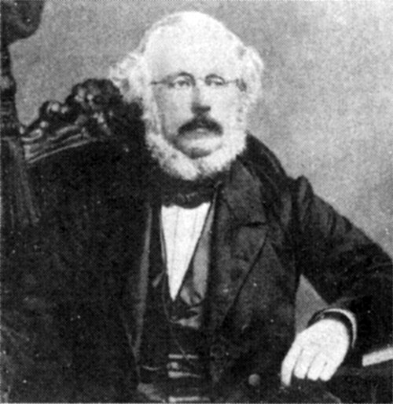
Harrisova matice - 1973
Harrisova matice je název listu papíru obsahující síť obdélných polí
jedná se o formát zobrazující stratigrafické vztahy
na lokalitě.
reprezentuje stratigrafickou sekvenci lokality.
„Stratigrafická sekvence“ je „pořadí uložených depozitů a stykových ploch vytvořených v čase a na určitém místě“.
je vytvářena na dle zákonů superpozice, primární horizontality
a kontinuity
Základním principem metody je rozpoznání stratigrafických jednotek a vztahů mezi nimi.

Slide 15
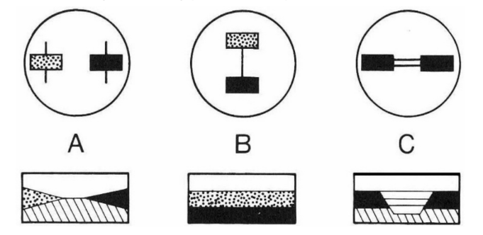
Systém Harrisových matic rozeznává pouze tři vztahy mezi stratigrafickými
jednotkami archeologické stratifikace:
Jednotky nemají žádný přímý vztah
Mají superpoziční vztah
Korelace dvou sekundárně přerušených strat (jednotky jsou totožné).

Slide 16
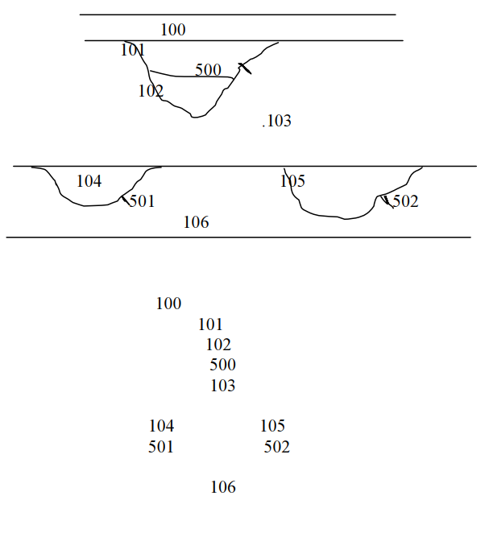
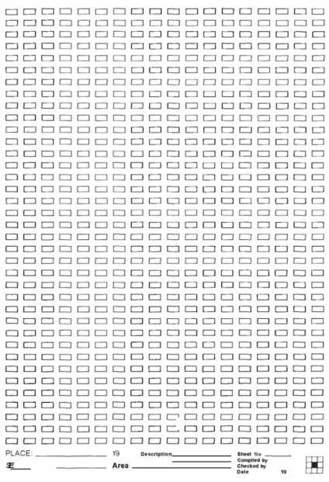
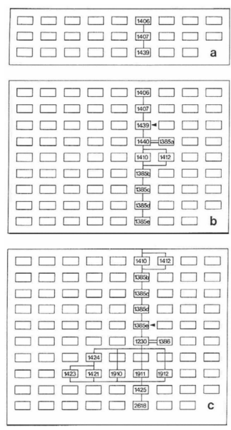
Nástin postupného vytváření stratigrafické sekvence
na formuláři Harrisovy
Matice:
Příklad formuláře Harrisovy matice
pro záznam stratigrafické sekvence
na archeologických lokalitách:

Slide 17
Stratigrafické jednotky
stykové plochy 0 - 99
uloženiny 100 – 399 – archeologické vrstvy a výplně archeologických výkopů
pohřby 400 - 499
výkopy 500 - 799 – zahloubené jámy (jen jejich tvary)
dřevěné konstrukce 800 – 899
ostatní, především zděné konstrukce 900 – 999
- Podle Brněnské Archaie

Slide 18
Styková plocha
=povrch uloženiny, který musí být označen jako samostatná stratigrafická jednotka
„single-contex-planning“
=dokumentace povrchu každé stratigrafické jednotky
Touto metodou jsou zaznamenávány podstatné prvky každé stratigrafické jednotky v samostatném plánu; za základ přitom považujeme hraniční kontury, nivelace, přítomnost disturbancí
a čísla kontextů;

Slide 19
Základní etapy terénního odkryvu při používání stratigrafie:
Geodetická zaměření
Skrývka arch. náloží
Začistění zkoumané plochy a identifikace stratigrafické jednotky
Fotografická a fotogrammetrická dokumentace povrchu identifikované SJ
Grafická dokumentace povrchu SJ + nivelace (výškopisné měření)
Exkavace SJ
Terénní analýza SJ a písemná dokumentace
Odebírání movitých archeo. nálezů a vzorků ze SJ a jejich předběžná evidence
Základní ošetření a uložení archeo. nálezů a vzorků

Slide 20
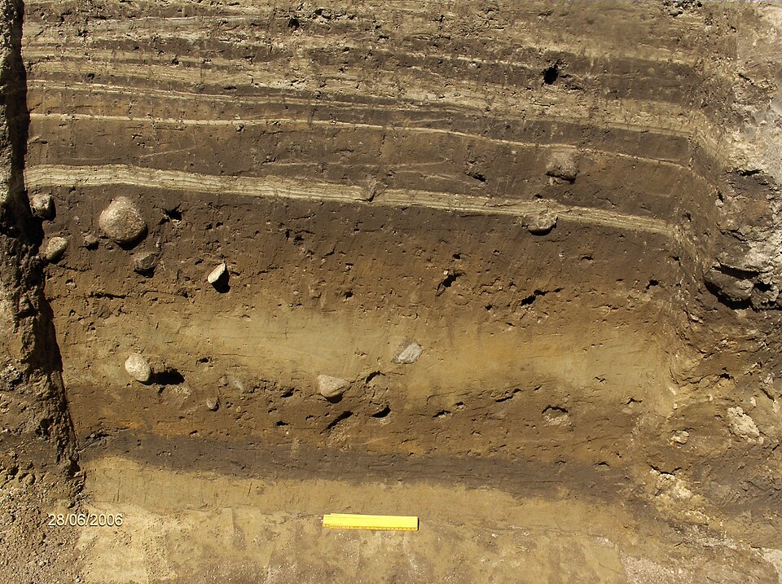
Exkavace stratigrafických jednotek
Postupuje se sledováním dochovaných hranic stratigrafických jednotek
Předtím se postupovalo podle mechanických vrstev ale to bylo špatně
https://cs.wikipedia.org/wiki/Stratigrafie_%28archeologie%29#/media/Soubor:2_031._Dyrkingsprofil_sjakt_11,_nedste_del._Kv%C3%A5le.jpg

Slide 21
SLOVNÍK POJMŮ ARCHEOLOGICKÉ STRATIGRAFIE
Antropogenní vrstva =Tento typ depozitu byl nepochybně vytvořen a umístěn lidskými aktivitami,
a proto může odporovat zákonům přirozené či geologické stratigrafie
Fáze = Seskupení v rámci period i jednotlivých jednotek stratifikace; několik jednotek
stratifikace tvoří fázi a několik fází tvoří periodu
Fázování =Obecné pojmenování pro uspořádání stratifikace lokality do stratigrafické
sekvence a její rozdělení do fází a period; jiné označení pro periodizaci
Fosilie = Nález přírodního původu jako třeba pylová zrnka pocházející z geologického či archeologického kontextu
Fyzická sekvence = pořadí vrstev tak, jak se objevuje v rámci stratifikace; nesmí být zaměňována
za stratigrafickou sekvenci, která je z fyzické odvozena
Horizontální negativ = Obvykle se váže k vertikálním stratigrafickým jednotkám a označuje maximální
doposud existující povrch

Slide 22
Infiltrované artefakty = Nálezy, které jsou mladší než vrstva, v níž byly nalezeny;
do depozitu se tedy dostaly až poté, co byl sám pohřben jiným; artefakt pochází buďto
z mladší vrstvy nebo se na místo nálezu dostal díky různým disturbancím na lokalitě
Korelace = Ztotožnění druhotně rozdělených vrstev, které původně vznikly jako jediný depozit, či negativů; chybějící části byly zpravidla zničeny pozdějšími zásahy
Provenience = Místo, kde byl artefakt vyroben; popř. místo nálezu v rámci stratifikace locality
Přirozená vrstva = Taková vrstva vznikla na archeologických lokalitách geologickými procesy
Metoda kvadrantů = Metoda exkavace hlavně kruhových lokalit či objektů,
které se rozdělí do čtyř částí; segmenty se odstraňují alternativně („ob jeden“)
Reziduální nálezy = Nálezy, které jsou starší než zformování depozitu, ve kterém byly nalezeny; artefakty lze „reinterpretovat“ jako pozůstatky disturbancí daného strata
Stojící vrstvy = Zdi či jiné obdobné struktury antropogenního původu

Slide 23
Seznam literatury
Harris, E. 2014: Principy archeologické stratigrafie. Praha.
Podborský, V. 2012: Úvod do studia archeologie. Brno
Kovačik, P. Juchelka, J. a Rataj, P.,2014.: Terénní teorie a praxe II. Opava
Internetové zdroje:
https://www.archaiabrno.org/home_cs/?acc=veda_a_vyzk
https://archeoconsult.org/wp-content/uploads/

